Slide 2
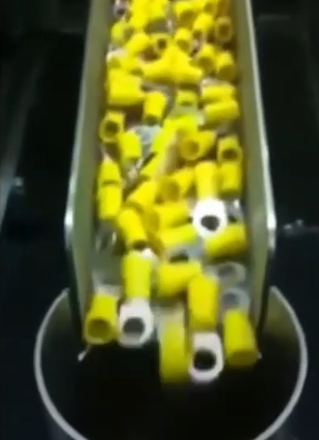
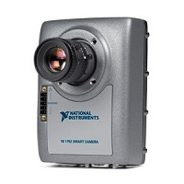
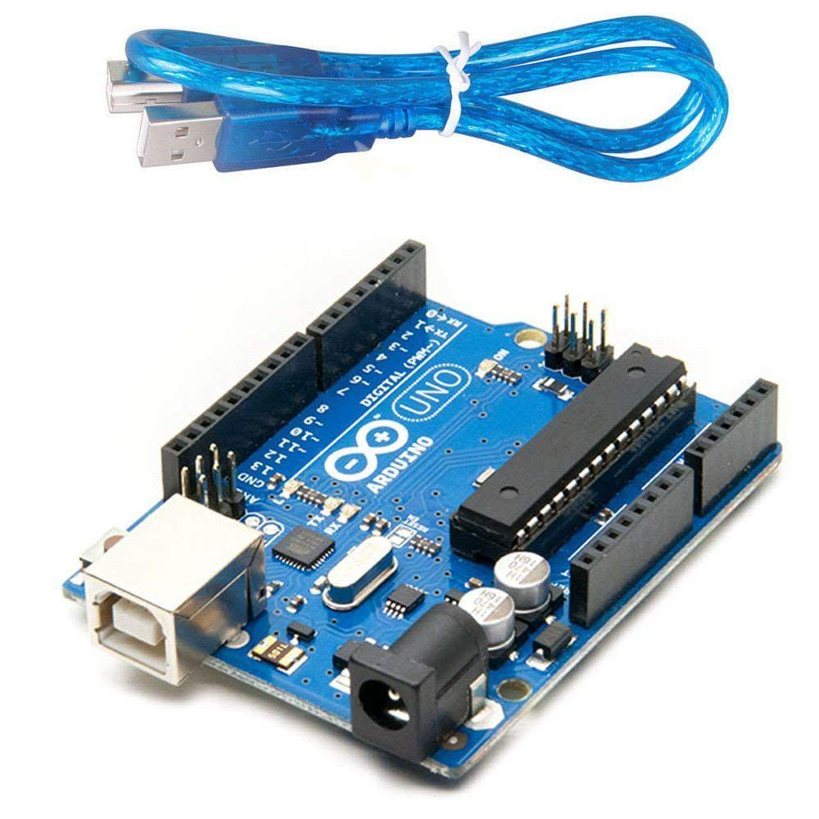
Camera truyền hình ảnh tới LabVIEW để xử lý
Hình ảnh được camera chụp lại
Arduino điều khiển LCD/Led 7 đoạn để hiển thị số sản phẩm đã đếm được
LabVIEW gửi số sản phẩm đã đếm được đến Arduino

Slide 3
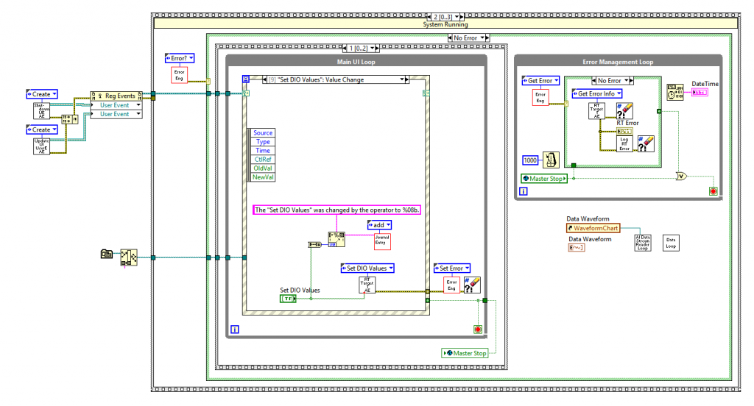
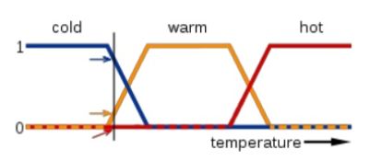
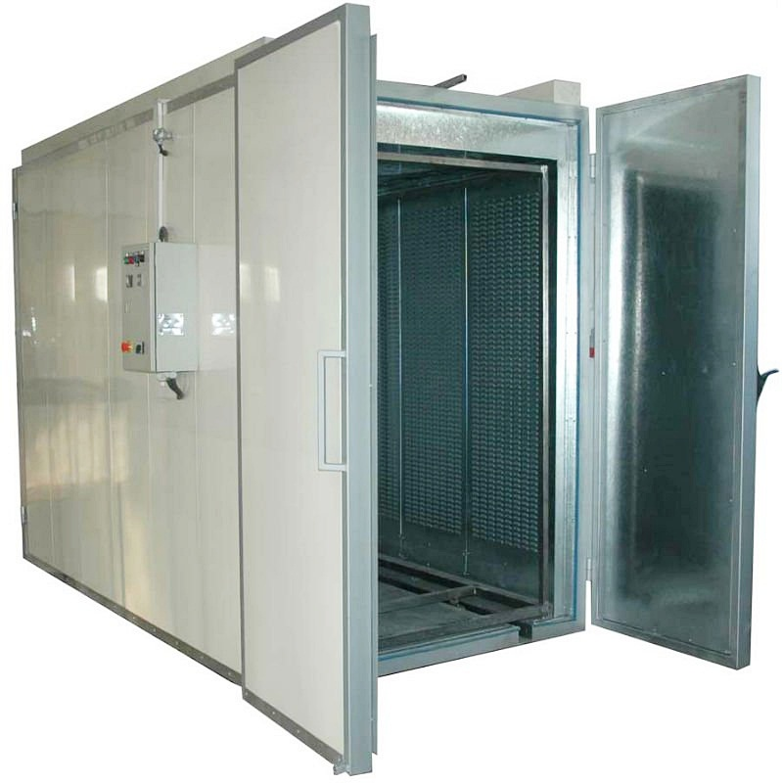
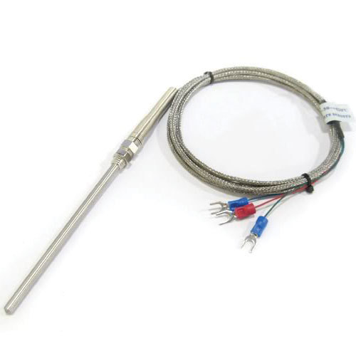
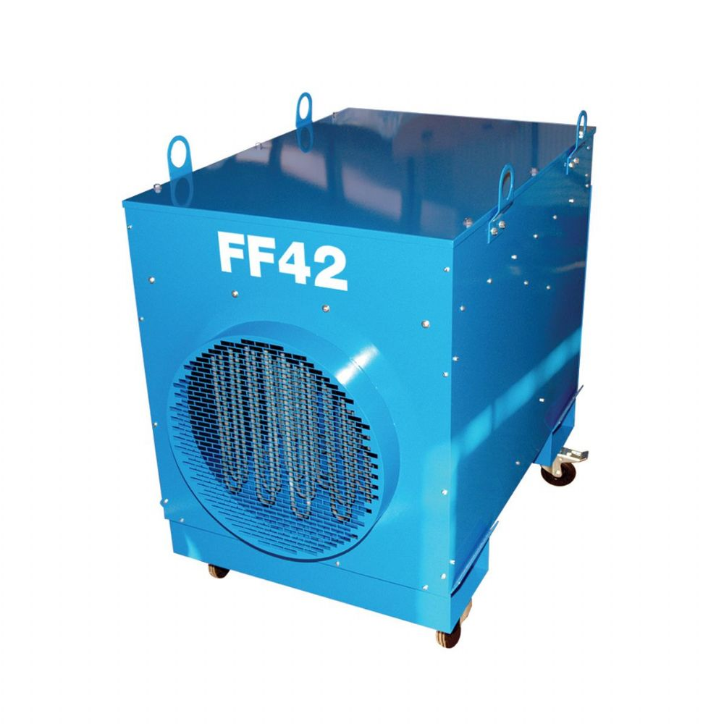
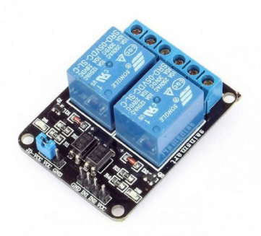
Nhiệt độ của buồng sấy được đo bằng cảm biến nhiệt PT100
Tín hiệu của PT100 được truyền tới board Arduino
Chương trình điều khiển Fuzzy được lập trình bằng LabVIEW
Máy sấy cung cấp nhiệt buồng sấy.
Module Relay bật tắt
máy sấy

